Slide 1
Подготовка к заданию №21 ЕГЭ по истории 2025 г.
Подготовил: учитель истории
ГБОУ СОШ №2 г. Нефтегорска
Карякин А.А.

Slide 2
Задание №21
Задание 21 проверяет умение формулировать аргументы для данной точки зрения.
В задании будет предложено утверждение, его нужно будет подтвердить двумя аргументами.
Один из аргументов должен касаться России, а другой - названной в задании зарубежной страны (или нескольких стран).

Slide 3
Важно понимать, что задание на аргументацию проверяет не «сухие» факты, а конкретные навыки выпускников, такие как:
- анализ и сравнение исторических процессов;
- умение вычленять общее в различных исторических событиях (институты, преобразования, характер политики, внешнеполитические факторы и т.д.);
- понимание, чем исторические факты отличаются от аргументов.

Slide 4
Согласно спецификации ЕГЭ по истории, задание на аргументацию относится к категории заданий высокого уровня сложности.
«Стоимость» данного задания – 3 балла.

Slide 5
Критерии оценивания задания 21
За два верных аргумента - 3 балла.
За один верный аргумент - 2 балла.
Если представлено не менее двух правильных исторических фактов, но при этом не сформулированы полноценные аргументы - 1 балл. (Правильные исторические факты могут относится как к одному, так и к обоим аргументам).
Иные случаи - 0 баллов.
Аргумент(ы) не сформулирован(ы); приведен один исторический факт, который может быть использован для аргументации
ИЛИ приведены рассуждения общего характера, не соответствующие требованию задания.
ИЛИ ответ неправильный.

Slide 6
Подготовка к выполнению задания №21 ЕГЭ по истории

Slide 7
Для выполнения задания 21 необходимо сформулировать полноценные аргументы, то есть объяснить, каким образом с помощью приведённых фактов можно обосновать истинность тезиса.
Для этого можно написать короткую и ёмкую формулу, которая должна стать правилом:
Аргумент = факт + пояснительная связь с тезисом (объяснение)

Slide 8
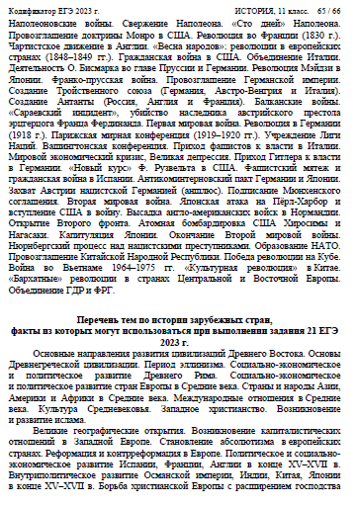
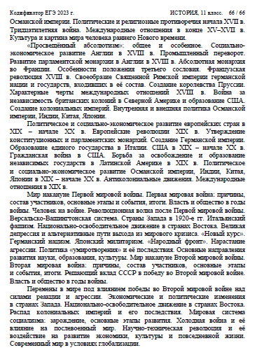
Ознакомиться с кодификатором

Slide 9

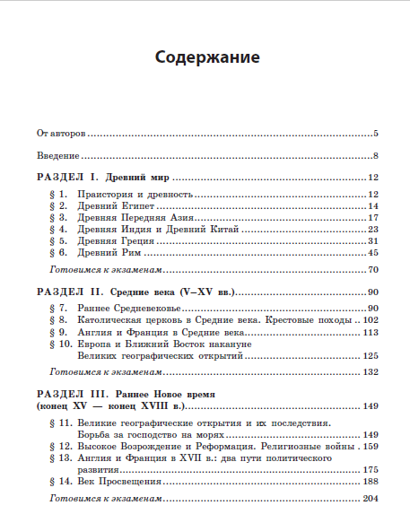
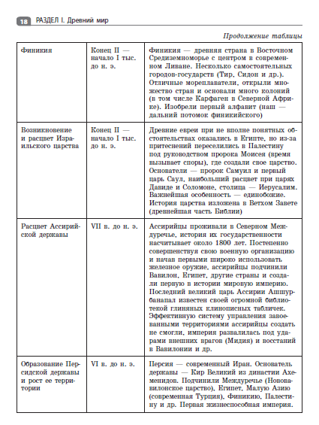
Литература
Всеобщая история. Весь школьный курс / А. Ю. Морозов, Р. В. Пазин. —
Москва : Эксмо, 2022. — 400 с. — (Сдаем ЕГЭ на 100 баллов!).

Slide 10

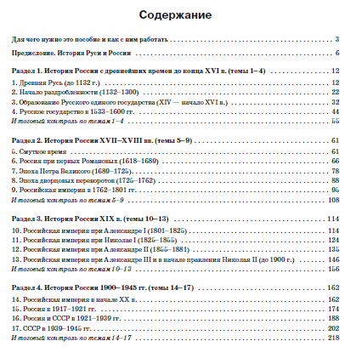
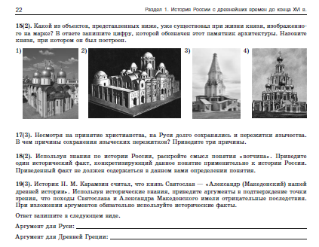
ЕГЭ. История : универсальный справочник / А. Ю. Морозов,
Р. В. Пазин. — Москва : Эксмо, 2022. — 320 с. — (ЕГЭ. Универсальный
справочник).

Slide 11

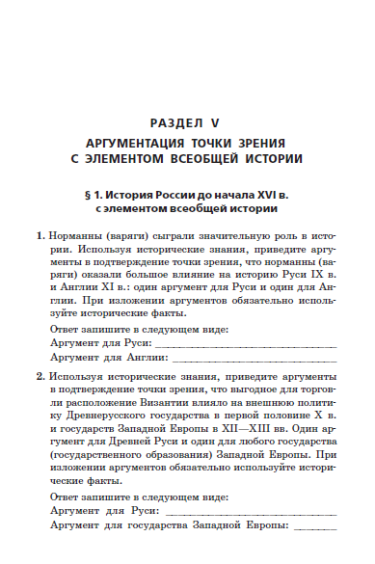
ЕГЭ 2024. История. Задания с развёрнутым ответом. Сборник заданий / Р. В. Пазин, А. И. Ощепков. — Москва : Эксмо, 2023. — 416 с. — (ЕГЭ. Сборник заданий).

Slide 12
Пример задания №21
Используя исторические знания, приведите аргументы в подтверждение точки зрения, что в России в XVII в. и в Чехии в XV в. обсуждение религиозных вопросов провоцировало вооружённую борьбу: один аргумент для России и один для Чехии. При изложении аргументов обязательно используйте исторические факты.
Ответ запишите в следующем виде.
Аргумент для России: ____________________
Аргумент для Чехии: ____________________

Slide 13
Аргумент для России:
В XVII веке в России началась церковная реформа патриарха Никона. Реформа шла при участии государства. Противники реформы сопротивлялись её проведению. В 1668–1676 гг. произошло Соловецкое восстание, в ходе которого монахи оказали вооружённое сопротивление царским войскам.

Slide 14
Аргумент для Чехии:
Борьба чешского народа против католической церкви привела к гуситским войнам 1419-1434 гг. В гуситском движении сформировались два лагеря — умеренный («чашники») и радикальный («табориты»). Следствием их деятельности стало изгнание католических священников и разгром монастырей. Несмотря на поражение радикального крыла таборитов, движение ослабило позиции католичества в Чехии.

Slide 15
Спасибо за внимание!

